Slide 1




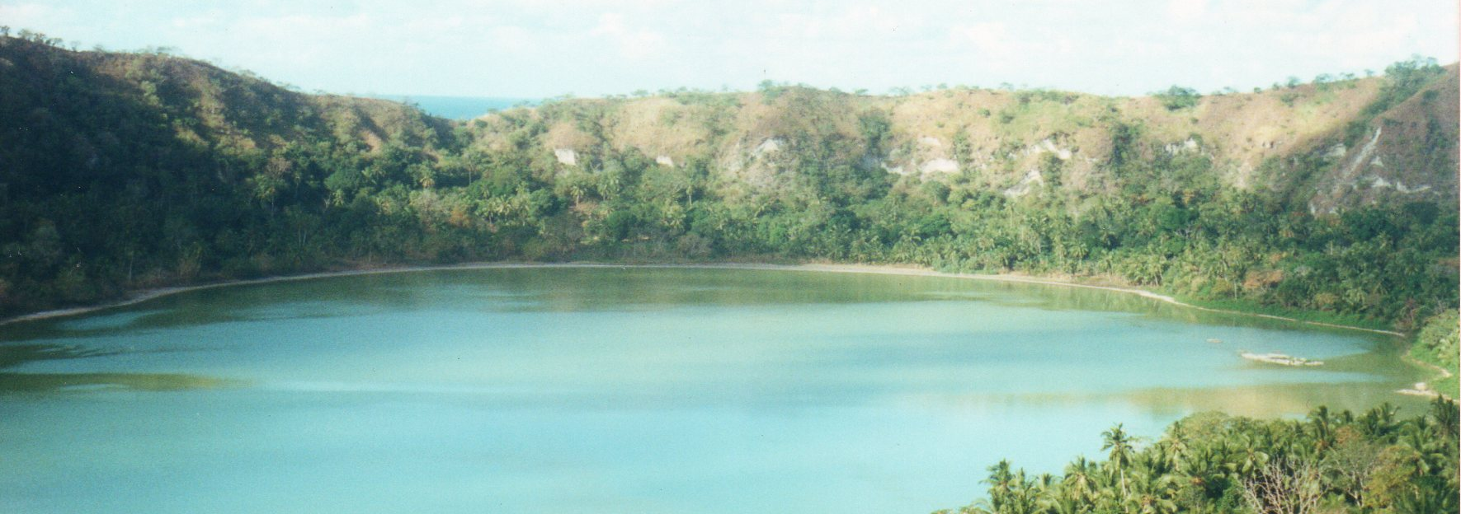
23/05/2025
Evolution of carbon dioxide dynamics in alkaline volcanic lake Dziani Dzaha
J. Frère, A. Groleau, D. Jézéquel, B. Bénard, N. Assayag, G. Bardoux, G. Landais, R. Tchibinda, M. Ader

Slide 2
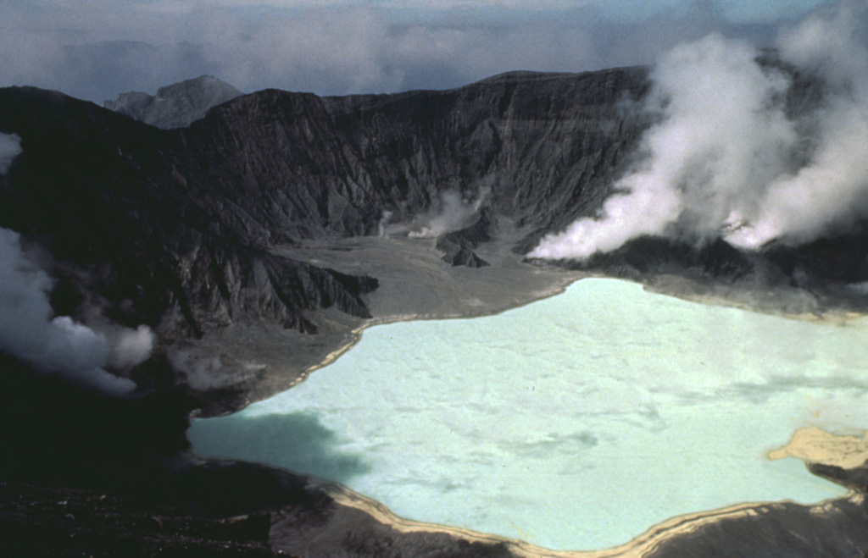
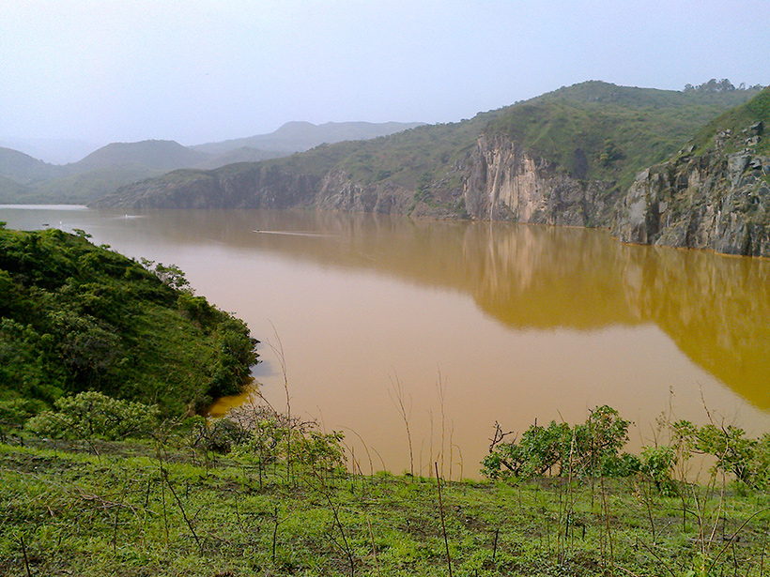
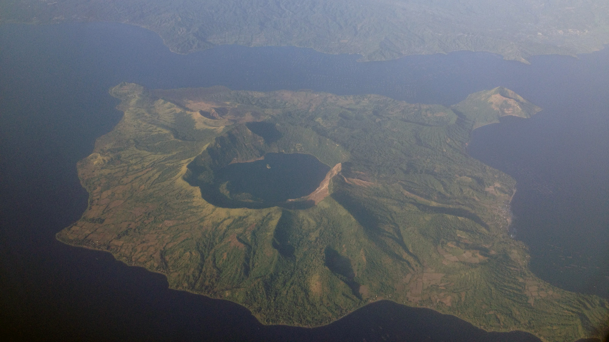
Introduction – Volcanic lakes
Lakes formed as a result of volcanic activity (caldera lakes, crater lakes, maar lakes…)
El Chichon
Nyos
Taal
Wide range of volcanic lakes … from hot and superacidic to quiescent and alkaline
Source of hazards (phreatic, phreatomagmatic, limnic eruptions, lahars, etc.)
But also usefool tools for volcanic activity monitoring !
Notes:
Le dziani dzaha : c’est quoi
Un lac volcanique, qui s’est probablement formé il y a 5000 ans par une éruption phréatomagmatique (i.e magma remonte sur de l’eau et ça fait tout péter, et forme une forme géologique typique (maar), un cratère avec des bords peu pentus etc.
Le lac est endhoréique, c-à-d qu’il est dans un bassin fermé. Et donc qu’il évolue surtout via l’évaporation/concentration et précipitation.
Il est dit également thalasso-halin (c-à-d salé d’origine marine). La composition chimique du lac a évolué au cours de milliers d’années sous l’influence des apports météoriques, magmatiques, précipitation, activité biologique etc. en l’écosystème extrême qu’il est aujourd’hui de par ses valeurs très élevées en salinité et alcalinité.
pour donner aujourd’hui ce lac avec une composition chimique assez unique, un lac très alcalin (Na+, HCO3-) mais aussi Cl- (eau de mer originelle) avec un pH entre 9 et 10.

Slide 3
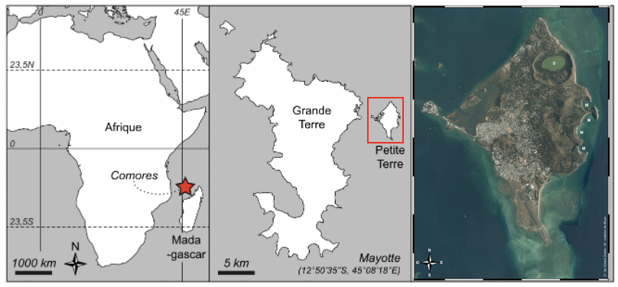
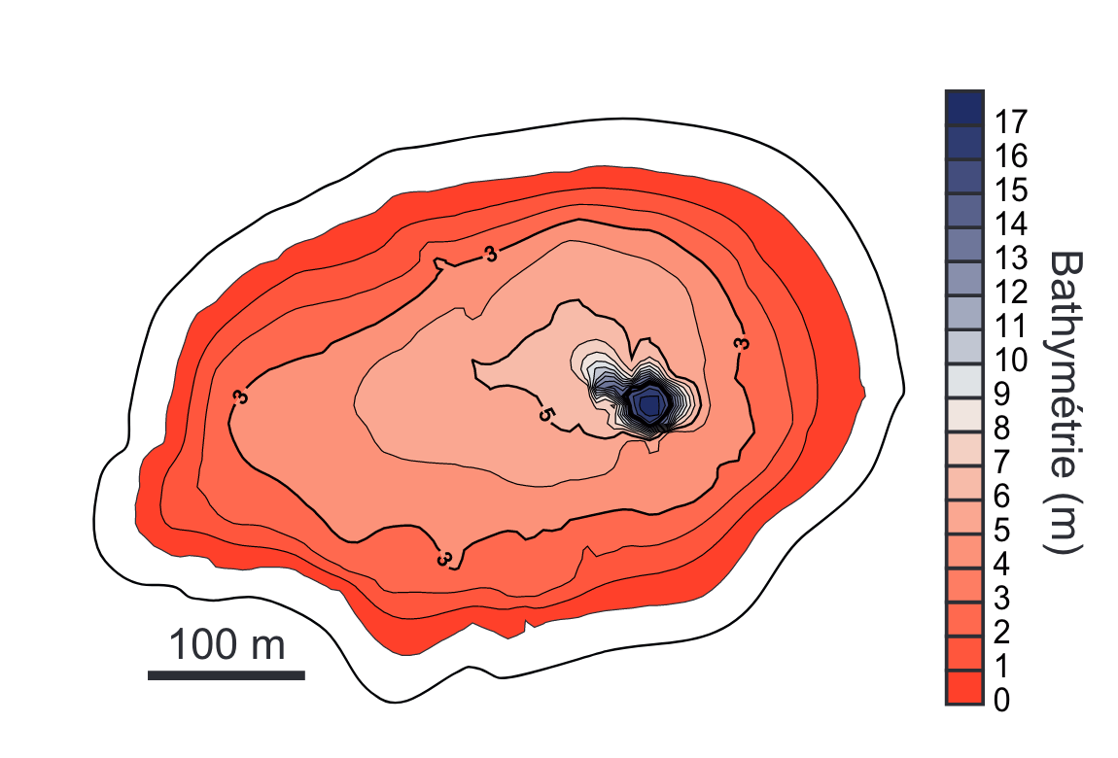
Introduction – Dziani Dzaha Lake
« Crater lake» in Shimaore
Tuff ring (Lacombe et al., 2024)
Intensively studied since 2010:
Initially filled with seawater
Up to twice as salty as seawater
pH > 9 and alkalinity 100 x SW
Magmatic CO₂ bubbling
Jovovic (2021)
Notes:
Le dziani dzaha : c’est quoi
Un lac volcanique, qui s’est probablement formé il y a 5000 ans par une éruption phréatomagmatique (i.e magma remonte sur de l’eau et ça fait tout péter, et forme une forme géologique typique (maar), un cratère avec des bords peu pentus etc.
Le lac est endhoréique, c-à-d qu’il est dans un bassin fermé. Et donc qu’il évolue surtout via l’évaporation/concentration et précipitation.
Il est dit également thalasso-halin (c-à-d salé d’origine marine). La composition chimique du lac a évolué au cours de milliers d’années sous l’influence des apports météoriques, magmatiques, précipitation, activité biologique etc. en l’écosystème extrême qu’il est aujourd’hui de par ses valeurs très élevées en salinité et alcalinité.
pour donner aujourd’hui ce lac avec une composition chimique assez unique, un lac très alcalin (Na+, HCO3-) mais aussi Cl- (eau de mer originelle) avec un pH entre 9 et 10.

Slide 4
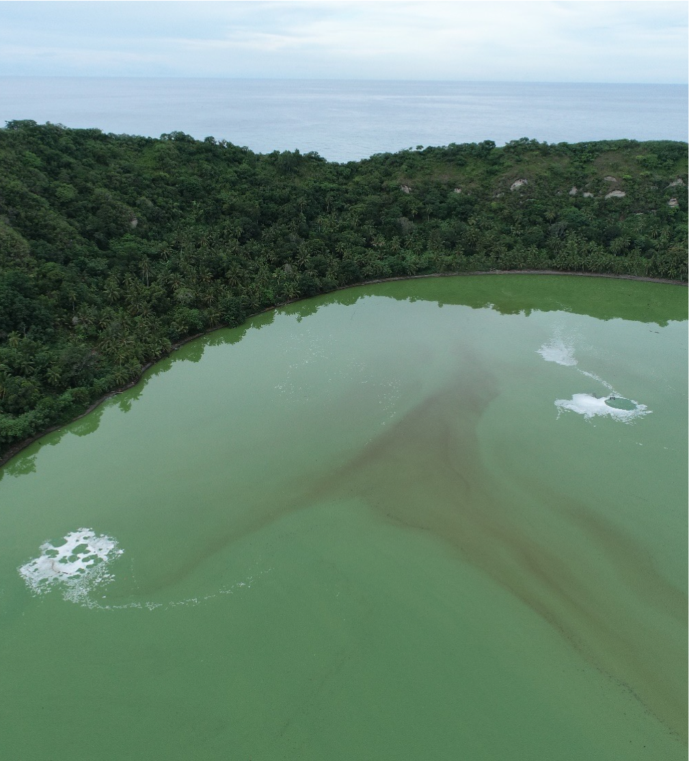
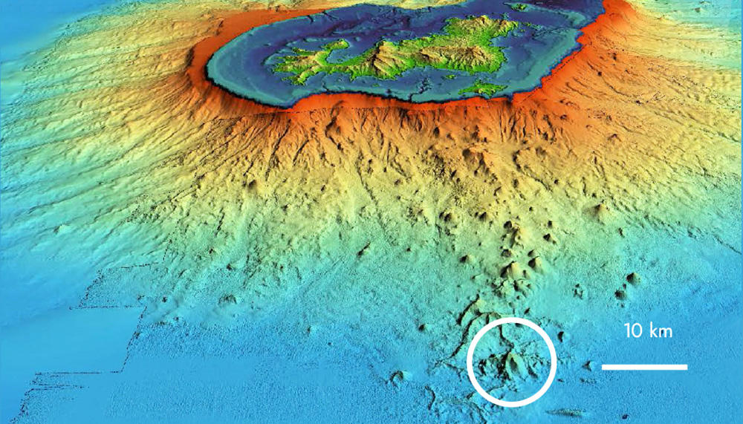
Introduction – Dziani Dzaha Lake
2018 – 2020 : Fani Maore eruption
Since 2019 : volcanic surveillance (REVOSIMA)
+ very active submarine CO₂ vents (Horseshoe)
Dziani Dzaha:
Nov 2020 : bubbling intensification
Sept 2021 : physico-chemical changes
(pH decrease, DIC increase)
2022 - 2025 : 8 field surveys
© MAYOBS – IPGP/CNRS/Ifremer/BRGM
What changes happened?
What insights can we get on volcanic activity and monitoring ?
© Bonaimé
Notes:
Zlors qu’on croyait l’activité volcanique sur mayotte quasi-nulle
En 2018, il y a eu l’éruption d’un nouveau volcan sous-marin à 50 km à l’est de Mayotte, provoquant de nombreux séismes entre 2018 et 2021, et une subsidence de l’île de petite terre de 20cm
Suite à cela

Slide 5
Introduction – Dziani Dzaha Lake
2018 – 2020 : Fani Maore eruption
Since 2019 : volcanic surveillance (REVOSIMA)
+ very active submarine CO₂ vents (Horseshoe)
Dziani Dzaha:
Nov 2020 : bubbling intensification
Sept 2021 : physico-chemical changes
(pH decrease, DIC increase)
2022 - 2025 : 8 field surveys
What changes happened?
What insights can we get on volcanic activity and monitoring ?
© Bonaimé
Notes:
Zlors qu’on croyait l’activité volcanique sur mayotte quasi-nulle
En 2018, il y a eu l’éruption d’un nouveau volcan sous-marin à 50 km à l’est de Mayotte, provoquant de nombreux séismes entre 2018 et 2021, et une subsidence de l’île de petite terre de 20cm
Suite à cela

Slide 6
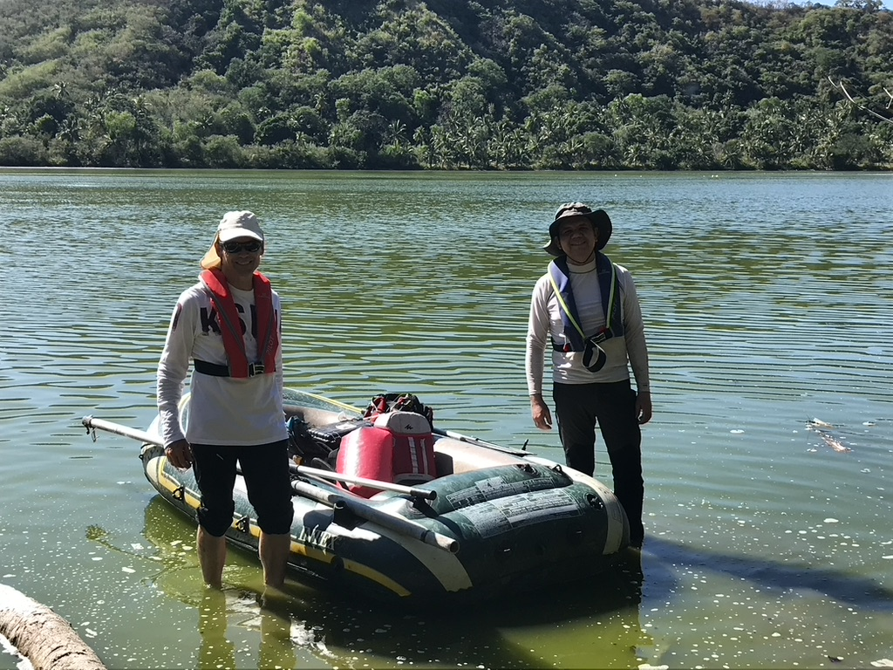
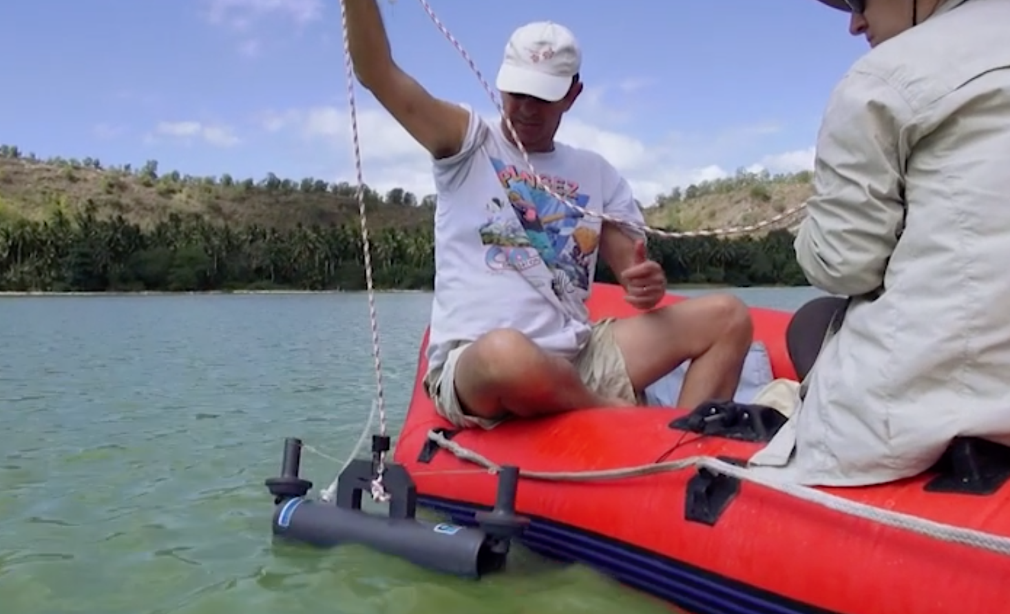
Methods
Fieldwork ≈ twice a year
In-situ measurements:
CO₂/CH₄ diffusive fluxes, probe profiles (pH, T, Salinity…)
Water sampling:
DIC, alkalinity, ions (ICP-MS, acid titration, ICP-OES…)
« Niskin » type sampling bottle
@SURUNEILE

Slide 7
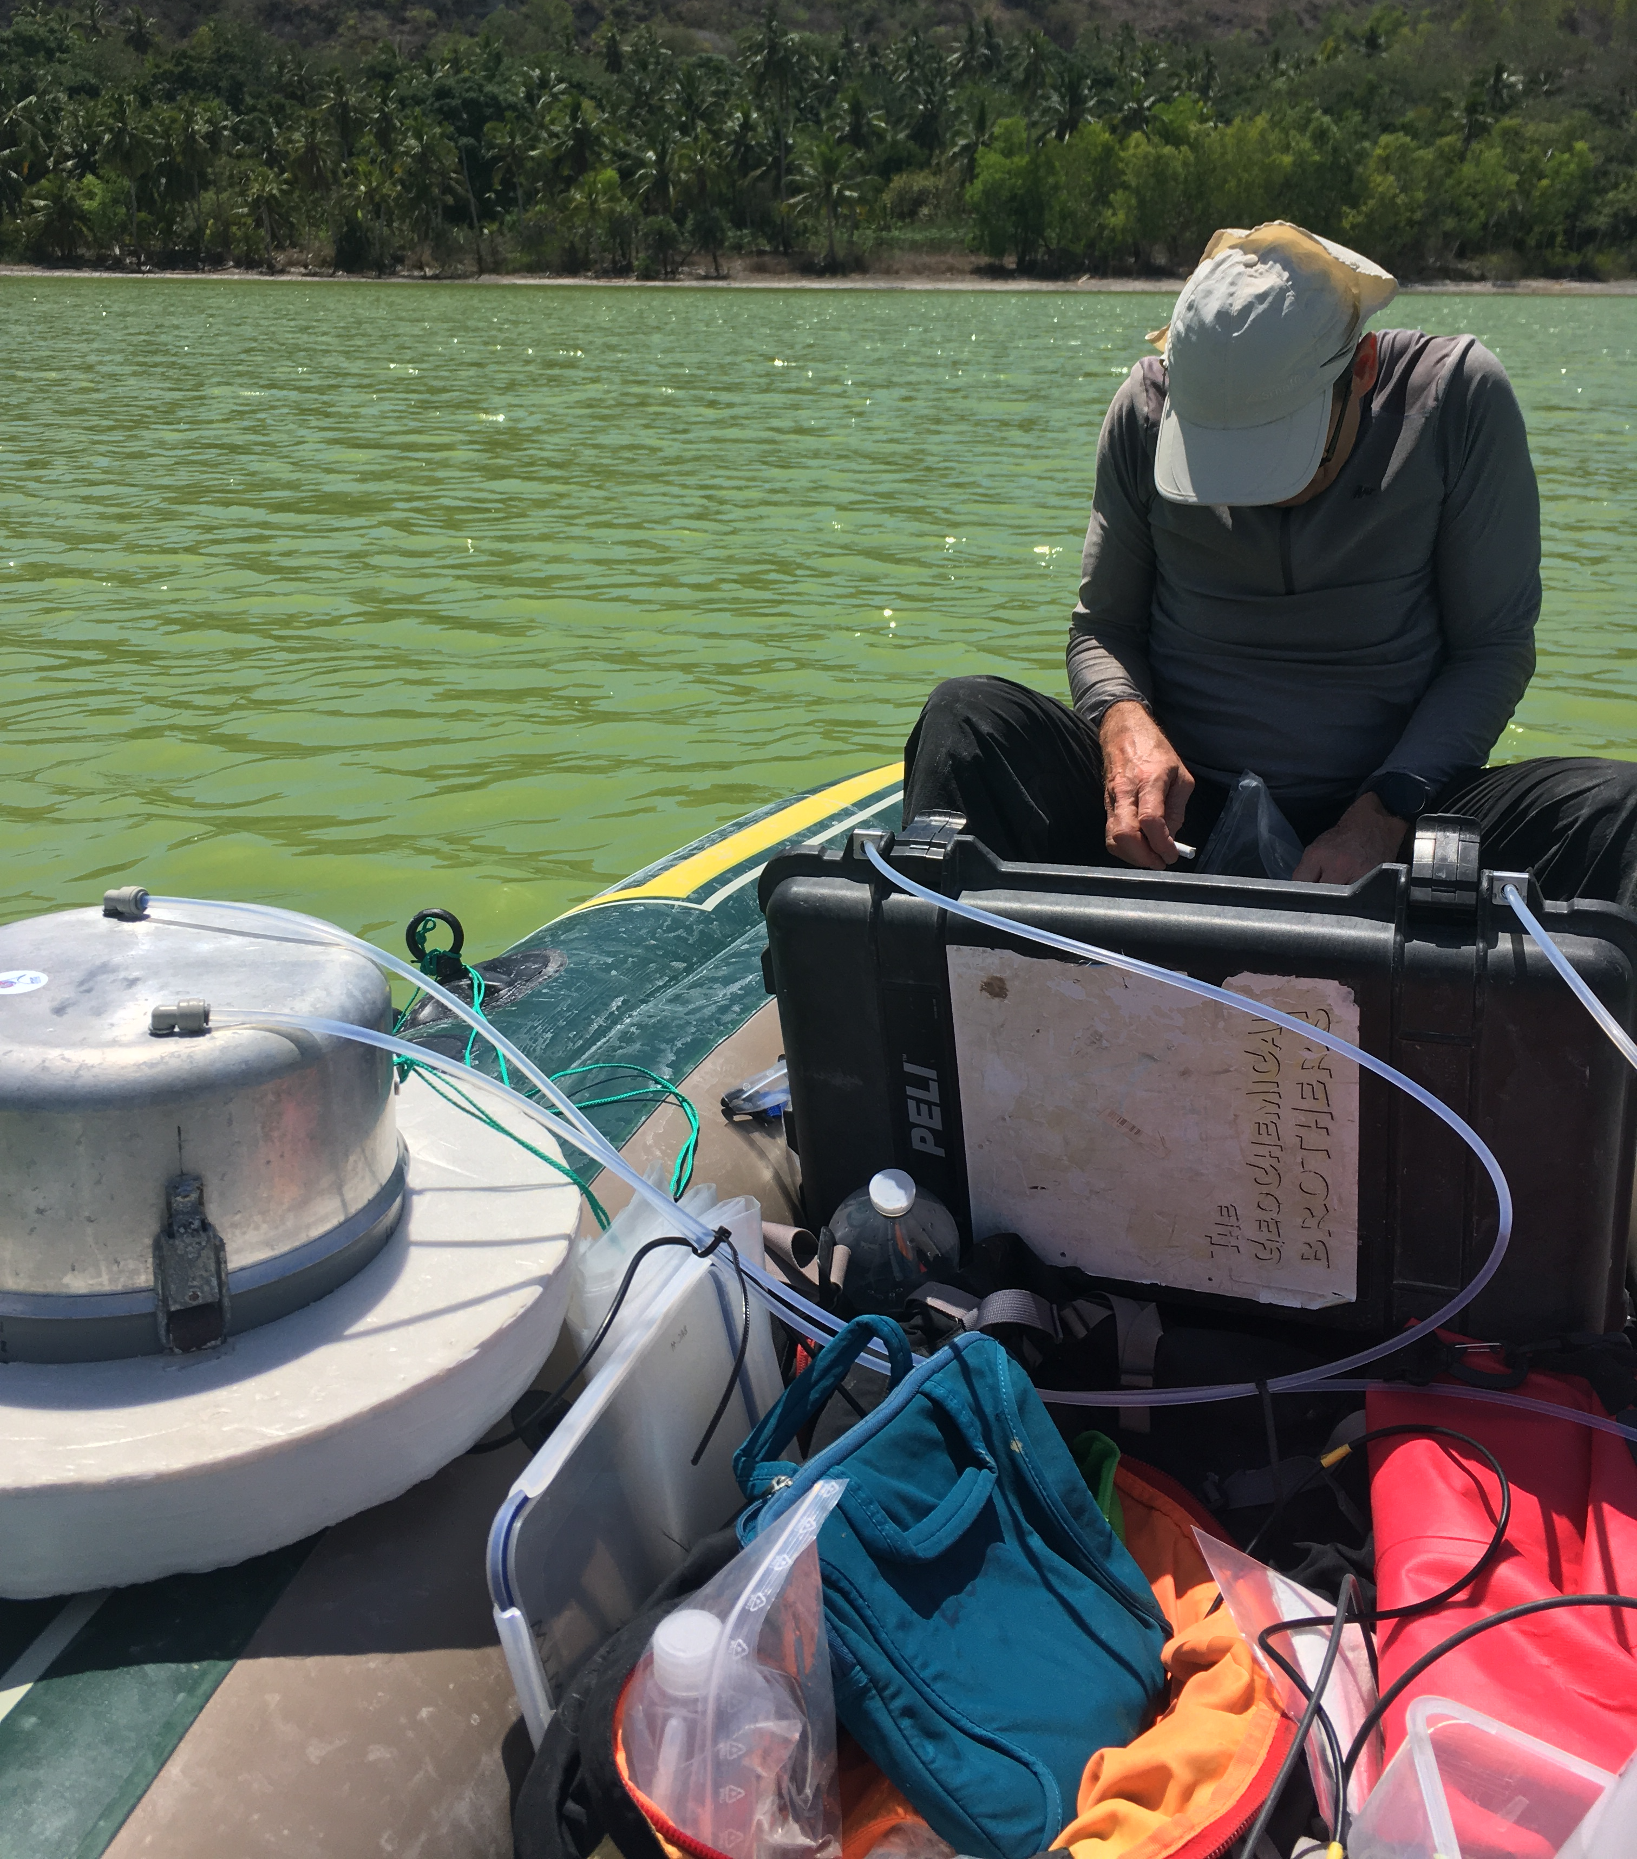
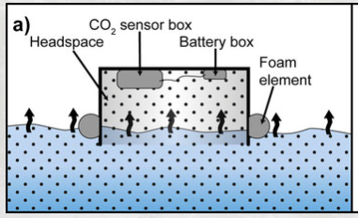
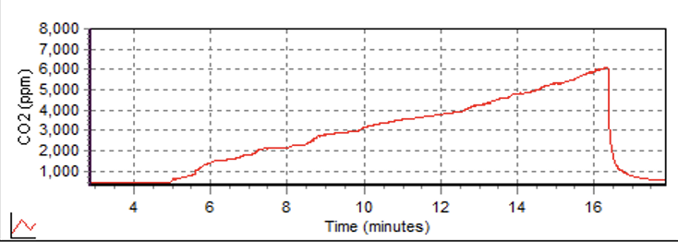
Methods
pCO₂ (aq) > pCO₂ atm
Measurement of CO₂/CH₄ diffusive fluxes at the water-air interface, with home-made floating accumulation chamber

Slide 8
Results
This study
DIC (mol L⁻¹)
pCO₂ (atm)
CO₂ diffusive fluxes (mol m⁻² j⁻¹)
Older data from Cadeau et al., 2020 & Sarazin et al., 2020
Notes:
Jusqu’où ça peut diminuer, côté risque, pCO2, bullage, nyos momoun…
Maintenant on va utiliser ces premiers résultats pour essayer de faire qlqchose de plus quantitatif
On va essayer d’aller un peu plus loin dans l’interprétation
On a pas mesuré les flux diffusifs à chq mission car compliqué logistiquement

Slide 9
Results
This study
Decrease in pH (9.2 to 8)
[CO₂]_{(aq)} + [HCO₃⁻] + [CO₃²⁻]
DIC increase (0.17 to 0.21 M)
pCO₂ calculated with alkalinity and pH
pCO₂ increase (2000 to ≈ 80 000 ppm)
Diffusive fluxes increase (0.2 to ≈ 4 mol m⁻² d⁻¹)
DIC (mol L⁻¹)
pCO₂ (atm)
CO₂ diffusive fluxes (mol m⁻² j⁻¹)
Older data from Cadeau et al., 2020 & Sarazin et al., 2020
Notes:
Jusqu’où ça peut diminuer, côté risque, pCO2, bullage, nyos momoun…
Maintenant on va utiliser ces premiers résultats pour essayer de faire qlqchose de plus quantitatif
On va essayer d’aller un peu plus loin dans l’interprétation
On a pas mesuré les flux diffusifs à chq mission car compliqué logistiquement

Slide 10
Results
This study
CO₂ invasion
(similar chemistry as ocean acidification)
Decrease in pH (9.2 to 8)
[CO₂]_{(aq)} + [HCO₃⁻] + [CO₃²⁻]
DIC increase (0.17 to 0.21 M)
pCO₂ calculated with alkalinity and pH
pCO₂ increase (2000 to ≈ 80 000 ppm)
Diffusive fluxes increase (0.2 to ≈ 4 mol m⁻² d⁻¹)
DIC (mol L⁻¹)
pCO₂ (atm)
CO₂ diffusive fluxes (mol m⁻² j⁻¹)
Older data from Cadeau et al., 2020 & Sarazin et al., 2020
Notes:
Jusqu’où ça peut diminuer, côté risque, pCO2, bullage, nyos momoun…
Maintenant on va utiliser ces premiers résultats pour essayer de faire qlqchose de plus quantitatif
On va essayer d’aller un peu plus loin dans l’interprétation
On a pas mesuré les flux diffusifs à chq mission car compliqué logistiquement

Slide 11
Results
This study
CO₂ invasion
(similar chemistry as ocean acidification)
Decrease in pH (9.2 to 8)
[CO₂]_{(aq)} + [HCO₃⁻] + [CO₃²⁻]
DIC increase (0.17 to 0.21 M)
pCO₂ calculated with alkalinity and pH
pCO₂ increase (2000 to ≈ 80 000 ppm)
Diffusive fluxes increase (0.2 to ≈ 4 mol m⁻² d⁻¹)
Input of CO₂
through increased magmatic degassing
DIC (mol L⁻¹)
pCO₂ (atm)
CO₂ diffusive fluxes (mol m⁻² j⁻¹)
Older data from Cadeau et al., 2020 & Sarazin et al., 2020
Notes:
Jusqu’où ça peut diminuer, côté risque, pCO2, bullage, nyos momoun…
Maintenant on va utiliser ces premiers résultats pour essayer de faire qlqchose de plus quantitatif
On va essayer d’aller un peu plus loin dans l’interprétation
On a pas mesuré les flux diffusifs à chq mission car compliqué logistiquement

Slide 12
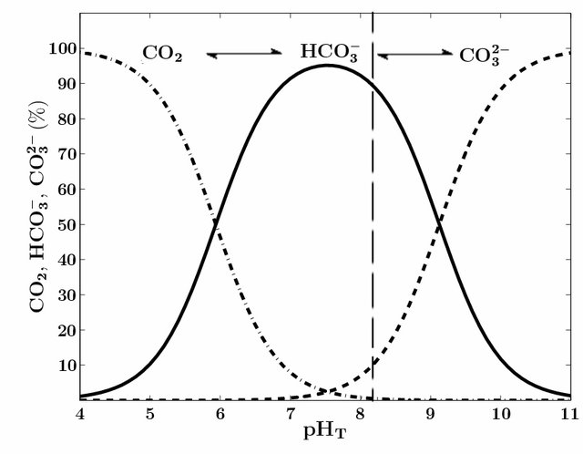
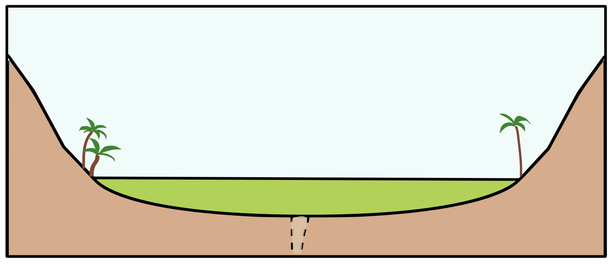
Effects of CO₂ inputs
Carbonate system : three species
[CO₂]_{(aq)} [HCO₃⁻] [CO₃²⁻]
whose relative abundances depend on pH
(aq)
Starting pH
pH ≈ 9,2
Notes:
Jusqu’où ça peut diminuer, côté risque, pCO2, bullage, nyos momoun…
Maintenant on va utiliser ces premiers résultats pour essayer de faire qlqchose de plus quantitatif
On va essayer d’aller un peu plus loin dans l’interprétation
On a pas mesuré les flux diffusifs à chq mission car compliqué logistiquement

Slide 13
Effects of CO₂ inputs
Carbonate system : three species
[CO₂]_{(aq)} [HCO₃⁻] [CO₃²⁻]
whose relative abundances depend on pH
CO₂ dissolution:
HCO₃⁻ and CO_{2 (aq)}
CO₃²⁻ and pH
(aq)
Input of CO₂
Starting pH
pH ≈ 9,2
CO₂ _{(aq)}
Input of CO₂
Notes:
Jusqu’où ça peut diminuer, côté risque, pCO2, bullage, nyos momoun…
Maintenant on va utiliser ces premiers résultats pour essayer de faire qlqchose de plus quantitatif
On va essayer d’aller un peu plus loin dans l’interprétation
On a pas mesuré les flux diffusifs à chq mission car compliqué logistiquement

Slide 14
Effects of CO₂ inputs
Carbonate system : three species
[CO₂]_{(aq)} [HCO₃⁻] [CO₃²⁻]
whose relative abundances depend on pH
CO₂ dissolution:
HCO₃⁻ and CO_{2 (aq)}
CO₃²⁻ and pH
As pH
CO₂ _{(aq)} and CO₂ diffusion _{LAKE → ATM}
(aq)
Input of CO₂
Diffusion of CO₂
pH
Diffusion of CO₂
CO₂ _{(aq)}
Input of CO₂
Notes:
Jusqu’où ça peut diminuer, côté risque, pCO2, bullage, nyos momoun…
Maintenant on va utiliser ces premiers résultats pour essayer de faire qlqchose de plus quantitatif
On va essayer d’aller un peu plus loin dans l’interprétation
On a pas mesuré les flux diffusifs à chq mission car compliqué logistiquement

Slide 15
Effects of CO₂ inputs
Carbonate system : three species
[CO₂]_{(aq)} [HCO₃⁻] [CO₃²⁻]
whose relative abundances depend on pH
CO₂ dissolution:
HCO₃⁻ and CO_{2 (aq)}
CO₃²⁻ and pH
As pH
CO₂ _{(aq)} and CO₂ diffusion _{LAKE → ATM}
(aq)
Input of CO₂
Diffusion of CO₂
pH
CO₂ _{(aq)}
Notes:
Jusqu’où ça peut diminuer, côté risque, pCO2, bullage, nyos momoun…
Maintenant on va utiliser ces premiers résultats pour essayer de faire qlqchose de plus quantitatif
On va essayer d’aller un peu plus loin dans l’interprétation
On a pas mesuré les flux diffusifs à chq mission car compliqué logistiquement

Slide 16
Effects of CO₂ inputs
Carbonate system : three species
[CO₂]_{(aq)} [HCO₃⁻] [CO₃²⁻]
whose relative abundances depend on pH
CO₂ dissolution:
HCO₃⁻ and CO_{2 (aq)}
CO₃²⁻ and pH
As pH
CO₂ _{(aq)} and CO₂ diffusion _{LAKE → ATM}
Steady state is reached when input and output balance each other
(aq)
Input of CO₂
Diffusion of CO₂
Actual pH
pH ≈ 8
Steady state
CO₂ _{(aq)}
Notes:
Jusqu’où ça peut diminuer, côté risque, pCO2, bullage, nyos momoun…
Maintenant on va utiliser ces premiers résultats pour essayer de faire qlqchose de plus quantitatif
On va essayer d’aller un peu plus loin dans l’interprétation
On a pas mesuré les flux diffusifs à chq mission car compliqué logistiquement

Slide 17
Effects of CO₂ inputs
Steady state is reached when the input equals the output
(aq)
Input of CO₂
Diffusion of CO₂
Actual pH
pH ≈ 8
Steady state
CO₂ _{(aq)}
Notes:
Jusqu’où ça peut diminuer, côté risque, pCO2, bullage, nyos momoun…
Maintenant on va utiliser ces premiers résultats pour essayer de faire qlqchose de plus quantitatif
On va essayer d’aller un peu plus loin dans l’interprétation
On a pas mesuré les flux diffusifs à chq mission car compliqué logistiquement

Slide 18
Effects of CO₂ inputs
Steady state is reached when the input equals the output
Magmatic CO₂ dissolution ≈ 39 ± 15 tons day⁻¹
(aq)
Input of CO₂
MEASURED
Diffusion of CO₂
Actual pH
pH ≈ 8
Steady state
CO₂ _{(aq)}
Notes:
Jusqu’où ça peut diminuer, côté risque, pCO2, bullage, nyos momoun…
Maintenant on va utiliser ces premiers résultats pour essayer de faire qlqchose de plus quantitatif
On va essayer d’aller un peu plus loin dans l’interprétation
On a pas mesuré les flux diffusifs à chq mission car compliqué logistiquement

Slide 19
Effects of CO₂ inputs
Steady state is reached when the input equals the output
Magmatic CO₂ dissolution ≈ 39 ± 15 tons day⁻¹
Change in flux → change in pH
(aq)
Input of CO₂
Diffusion of CO₂
Actual pH
pH ≈ 8
Steady state
CO₂ _{(aq)}
Notes:
Jusqu’où ça peut diminuer, côté risque, pCO2, bullage, nyos momoun…
Maintenant on va utiliser ces premiers résultats pour essayer de faire qlqchose de plus quantitatif
On va essayer d’aller un peu plus loin dans l’interprétation
On a pas mesuré les flux diffusifs à chq mission car compliqué logistiquement

Slide 20
Effects of CO₂ inputs
Steady state is reached when the input equals the output
Magmatic CO₂ dissolution ≈ 39 ± 15 tons day⁻¹
Change in flux → change in pH
(aq)
Input of CO₂
Diffusion of CO₂
pH < 8
Steady state
CO₂ _{(aq)}
Notes:
Jusqu’où ça peut diminuer, côté risque, pCO2, bullage, nyos momoun…
Maintenant on va utiliser ces premiers résultats pour essayer de faire qlqchose de plus quantitatif
On va essayer d’aller un peu plus loin dans l’interprétation
On a pas mesuré les flux diffusifs à chq mission car compliqué logistiquement

Slide 21
Modelisation
Steady state is reached when the input equals the output
Magmatic CO₂ dissolution ≈ 39 ± 15 tons day⁻¹
Change in flux → change in pH
The perturbation likely occured in two phases
modelling the perturbation
CO₂ input (mol m⁻² d⁻¹)
pH
DIC (mol L⁻¹)
Notes:
Jusqu’où ça peut diminuer, côté risque, pCO2, bullage, nyos momoun…
Maintenant on va utiliser ces premiers résultats pour essayer de faire qlqchose de plus quantitatif
On va essayer d’aller un peu plus loin dans l’interprétation
On a pas mesuré les flux diffusifs à chq mission car compliqué logistiquement

Slide 22
Modelisation
Steady state is reached when the input equals the output
Magmatic CO₂ dissolution ≈ 39 ± 15 tons day⁻¹
Change in flux → change in pH
The perturbation likely occured in two phases
The lake is highly reactive to change in flux (≈ days)
modelling a change in CO₂ flux
CO₂ input (mol m⁻² d⁻¹)
40 → 80 t CO₂ d⁻¹
pH
DIC (mol L⁻¹)
Notes:
Jusqu’où ça peut diminuer, côté risque, pCO2, bullage, nyos momoun…
Maintenant on va utiliser ces premiers résultats pour essayer de faire qlqchose de plus quantitatif
On va essayer d’aller un peu plus loin dans l’interprétation
On a pas mesuré les flux diffusifs à chq mission car compliqué logistiquement

Slide 23
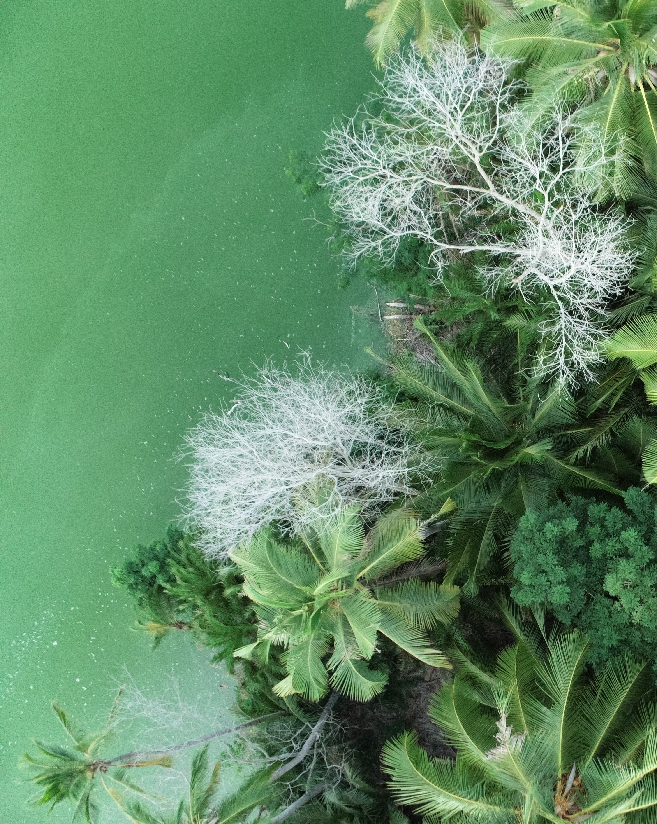
Conclusions
- The changes in the lake can be attributed to the increase of CO₂ magmatic degassing → regional increase?
- CO₂ dissolution (and diffusion) in the lake is ≈ 40 tons d⁻¹
- The increase in degassing likely occured in two phases (1st between Nov 2020 and Sept 2021 and 2nd between Dec 2021 and June 2022)
- change in flux is very quickly reflected in pH → simple parameter to measure for the monitoring of the magmatic degassing in Dziani Dzaha (proved crucial in other volcanic systems e.g Taal or Kelud volcanoes)
Notes:
Grâce aux mesures et analyses de terrain on a pu montré que

Slide 24
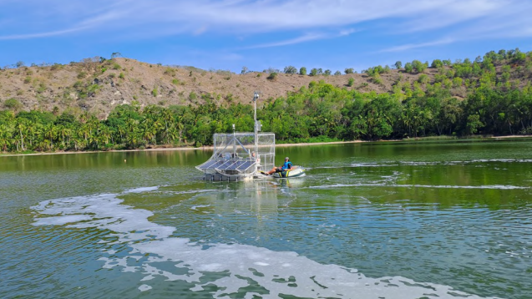
Conclusions
- The changes in the lake can be attributed to the increase of CO₂ magmatic degassing → regional increase?
- CO₂ dissolution (and diffusion) in the lake is ≈ 40 tons d⁻¹
- The increase in degassing likely occured in two phases (1st between Nov 2020 and Sept 2021 and 2nd between Dec 2021 and June 2022)
- change in flux is very quickly reflected in pH → simple parameter to measure for the monitoring of the magmatic degassing in Dziani Dzaha (proved crucial in other volcanic systems e.g Taal or Kelud volcanoes)
Monitoring platform in Nov 2024… destroyed by Chido in December
Reconstruction planned for 2026

Slide 25
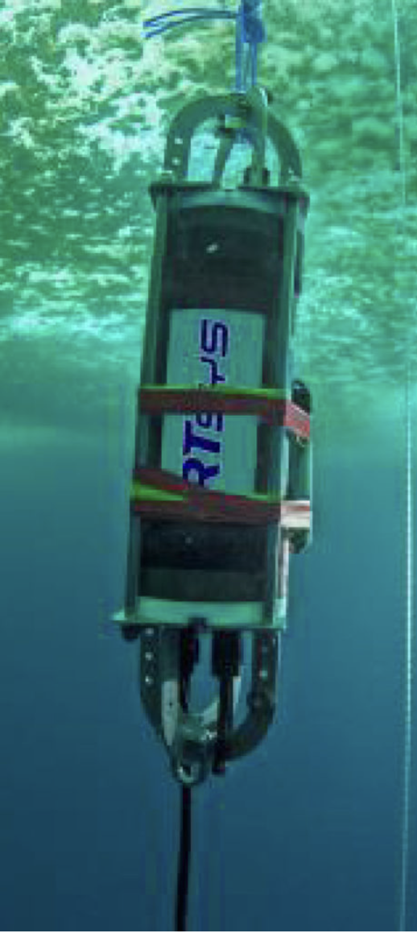
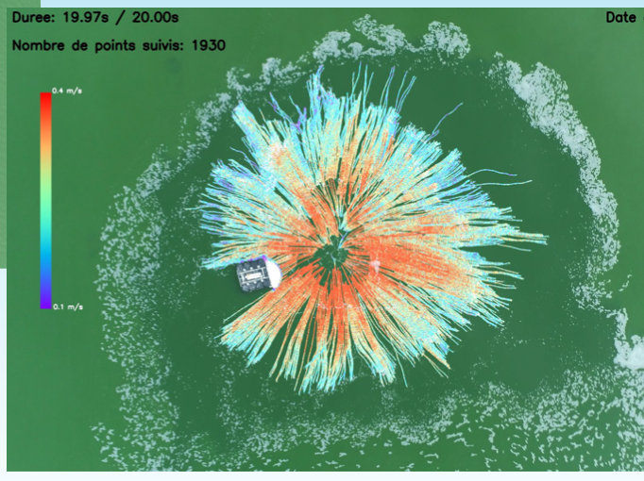
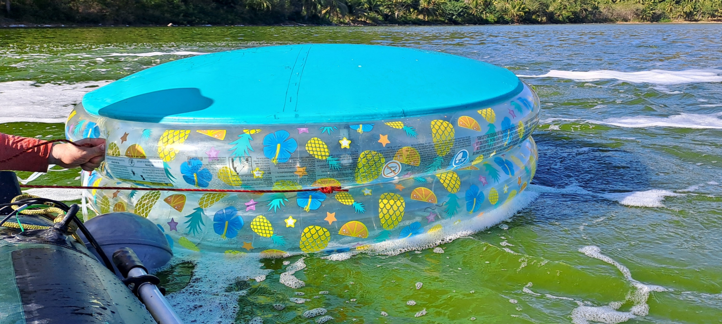
What’s next?
Geochemical monitoring of the lake
Installation (followed by its destruction) of a monitoring platform in Nov 2024
Hydroacoustic study of seeps
Drone measurements
Ebullitive flux measurements
Etc.
Stage M2 Sarah Abed
© Jezequel
Notes:
Données O2, température, etc.

Slide 26
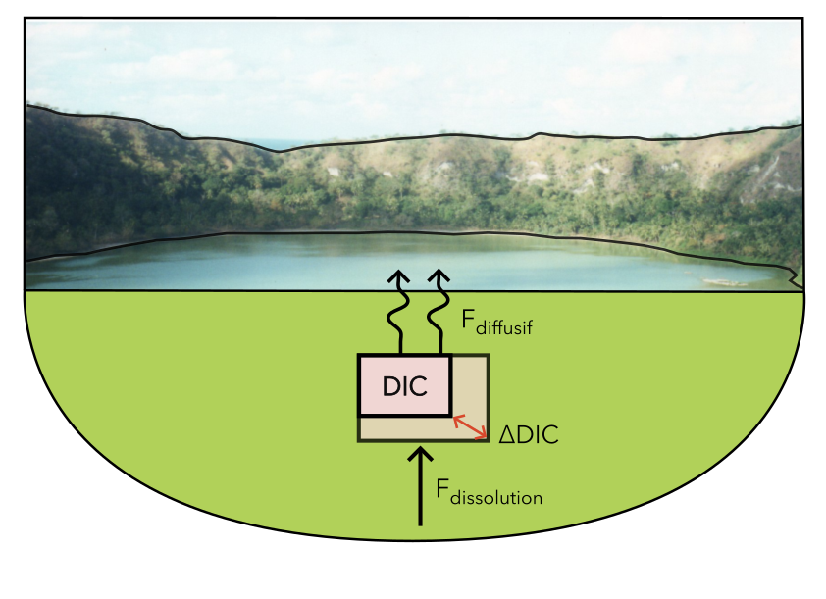
Modelization
Changer flèches (+ simple)
1 box DIC stock
1 input « magmatic » CO₂
1 output CO₂ diffusion to the atmosphère
CO₂
– CO₂
Fixed parameters
Salinity 55 no unit
Volume 618 000 m³
Surface 227 150 m²
Alkalinity 0.217 mol L-1
Temperature 30 °C
+ CO₂
Variables
pH 9.087
CO₂ flux 0.132 mol m⁻² j⁻¹
CO₂
Conditions:
- Homoegenous water column
- Alkalinity and salinity are conservative
- Other fluxes impacting DIC (biological activity, mineralization etc.) are insignificant
Notes:
Jusqu’où ça peut diminuer, côté risque, pCO2, bullage, nyos momoun…
Maintenant on va utiliser ces premiers résultats pour essayer de faire qlqchose de plus quantitatif
On va essayer d’aller un peu plus loin dans l’interprétation
On a pas mesuré les flux diffusifs à chq mission car compliqué logistiquement

Slide 27
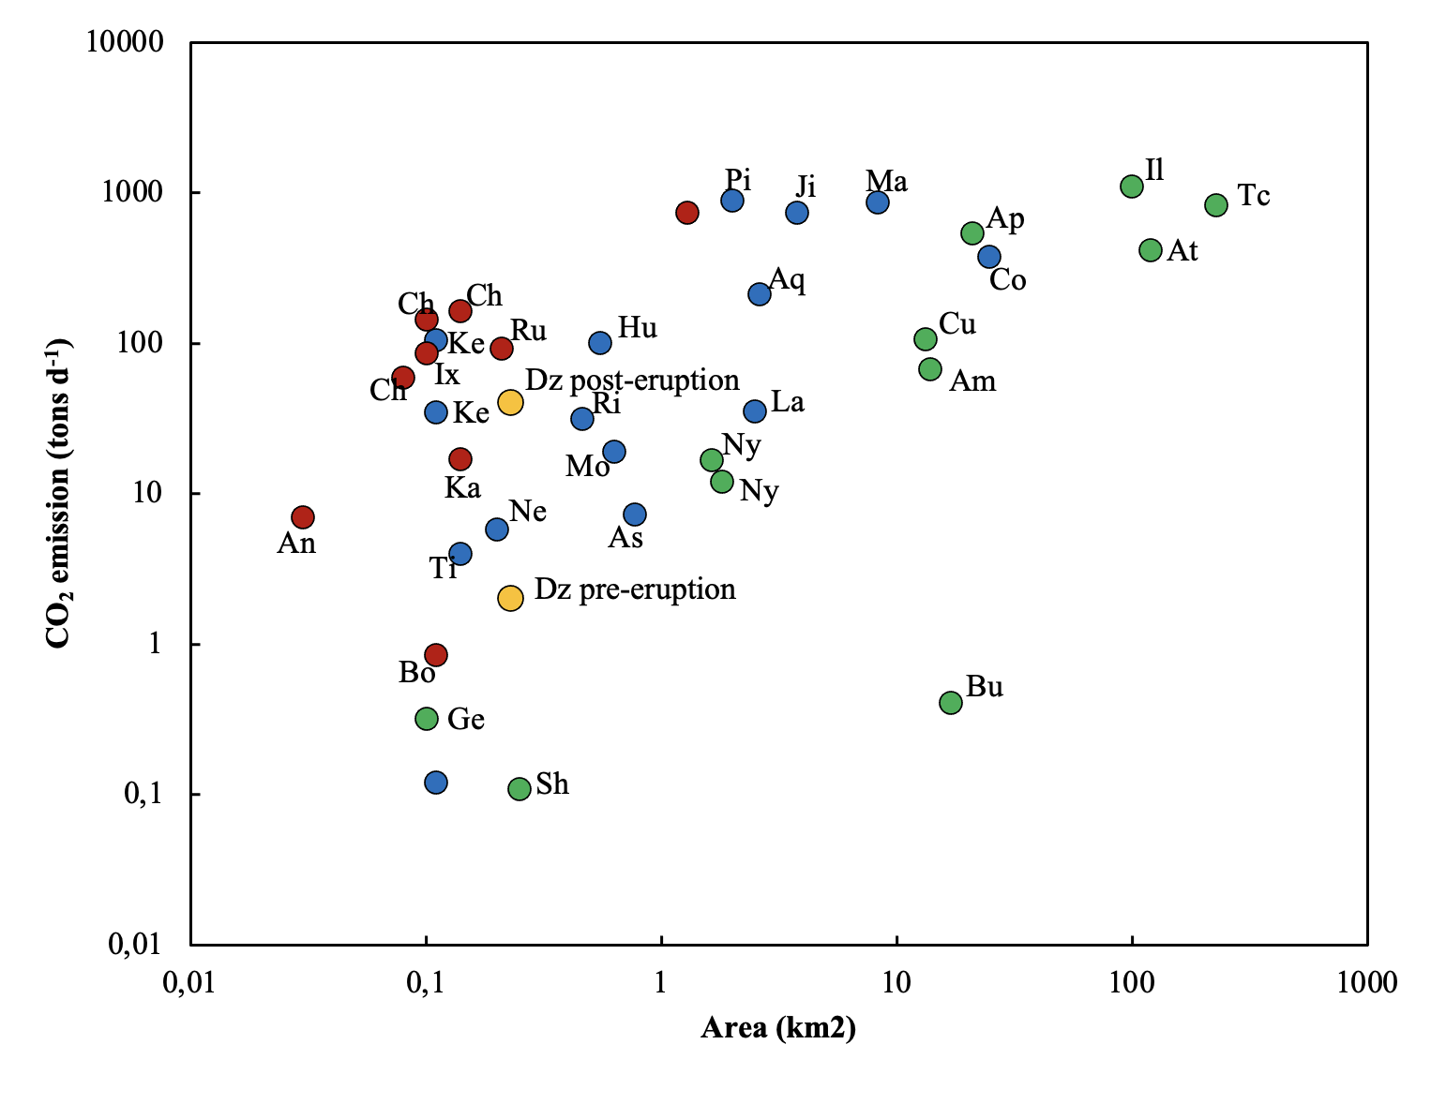
Quantification of magmatic input
Steady state is reached when the input equals the output
Magmatic CO₂ input ≈ 39 tons day⁻¹
Input of CO₂
Diffusion of CO₂
Actual pH
Modified from Mazot & Bernard 2015
Notes:
Jusqu’où ça peut diminuer, côté risque, pCO2, bullage, nyos momoun…
Maintenant on va utiliser ces premiers résultats pour essayer de faire qlqchose de plus quantitatif
On va essayer d’aller un peu plus loin dans l’interprétation
On a pas mesuré les flux diffusifs à chq mission car compliqué logistiquement

Slide 28
Modelisation
Steady state is reached when the input equals the output
Magmatic CO₂ input ≈ 39 tons day⁻¹
change in flux → change in pH
« Highly sensitive gasometer where CO_{2 (aq)} reflects the balance between magmatic input and loss through diffusion »
(Bernard et al., 2020)
Model outputs : the lake is highly reactive to change in flux (≈ days)
CO₂
CO₂
Notes:
Jusqu’où ça peut diminuer, côté risque, pCO2, bullage, nyos momoun…
Maintenant on va utiliser ces premiers résultats pour essayer de faire qlqchose de plus quantitatif
On va essayer d’aller un peu plus loin dans l’interprétation
On a pas mesuré les flux diffusifs à chq mission car compliqué logistiquement

Slide 29
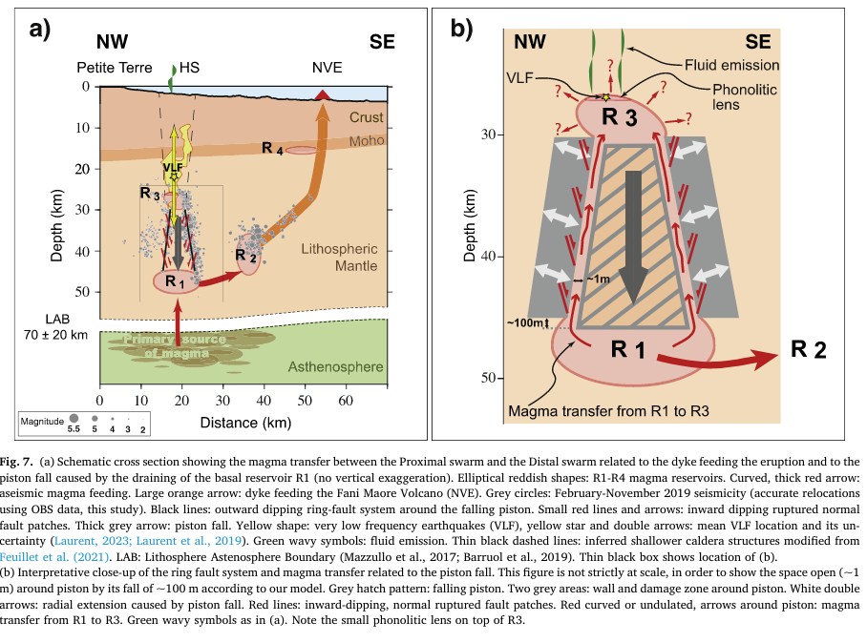
Ring faulting and piston collapse in the mantle sustained the largest submarine eruption ever documented
Jacques et al., 2024
Notes:
Jusqu’où ça peut diminuer, côté risque, pCO2, bullage, nyos momoun…
Maintenant on va utiliser ces premiers résultats pour essayer de faire qlqchose de plus quantitatif
On va essayer d’aller un peu plus loin dans l’interprétation
On a pas mesuré les flux diffusifs à chq mission car compliqué logistiquement

Slide 30
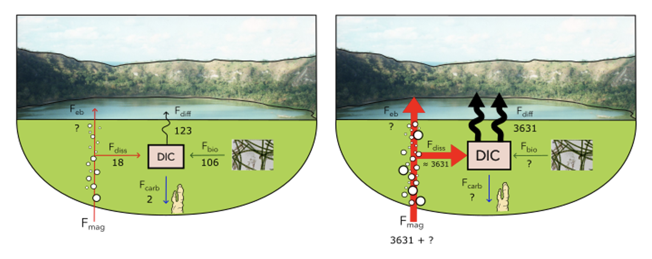
Pre 2020 Carbon cycle
Post 2020 Carbon cycle
Notes:
Jusqu’où ça peut diminuer, côté risque, pCO2, bullage, nyos momoun…
Maintenant on va utiliser ces premiers résultats pour essayer de faire qlqchose de plus quantitatif
On va essayer d’aller un peu plus loin dans l’interprétation
On a pas mesuré les flux diffusifs à chq mission car compliqué logistiquement

